Slide 1
Plataforma
Conferência web RNP
Instituto de Ciências Biológicas (ICB)
Curso de Ciências Biológicas Bacharelado
Projeto: Ensino no curso de Ciências Biológicas-Bacharelado em tempos de COVID-19: Estratégias para o presente e o futuro - Edital PROGRAD 04/2020
Coordenadores: Professores Pablo Elias Martinez e José Maria Monserrat
Tutores: Ana Clara Cataud e Nícolas Fenterseifer Weissheimer

Slide 2
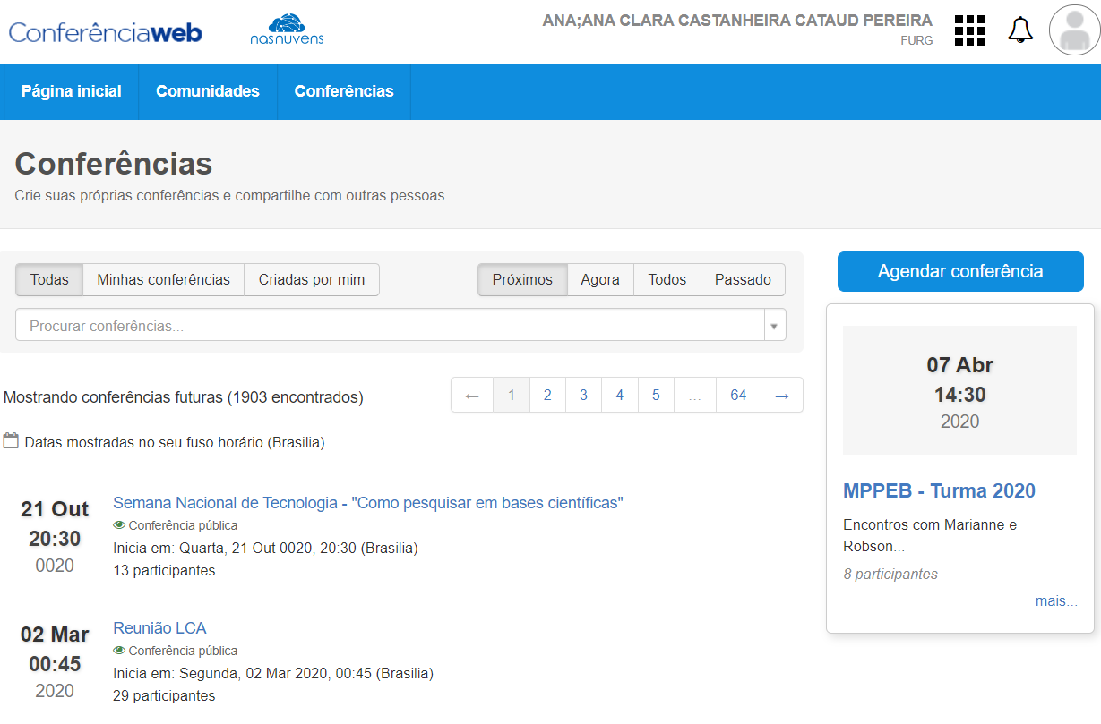
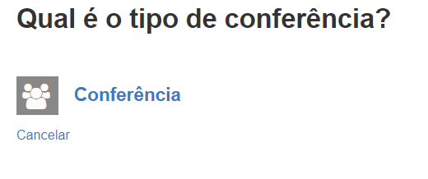
Como criar uma conferência?
Ao clicar em agendar conferência (1.), o usuário é redirecionado para uma nova página, onde aparecem os tipos, sendo conferência (2.) a única opção.
1.
2.

Slide 3
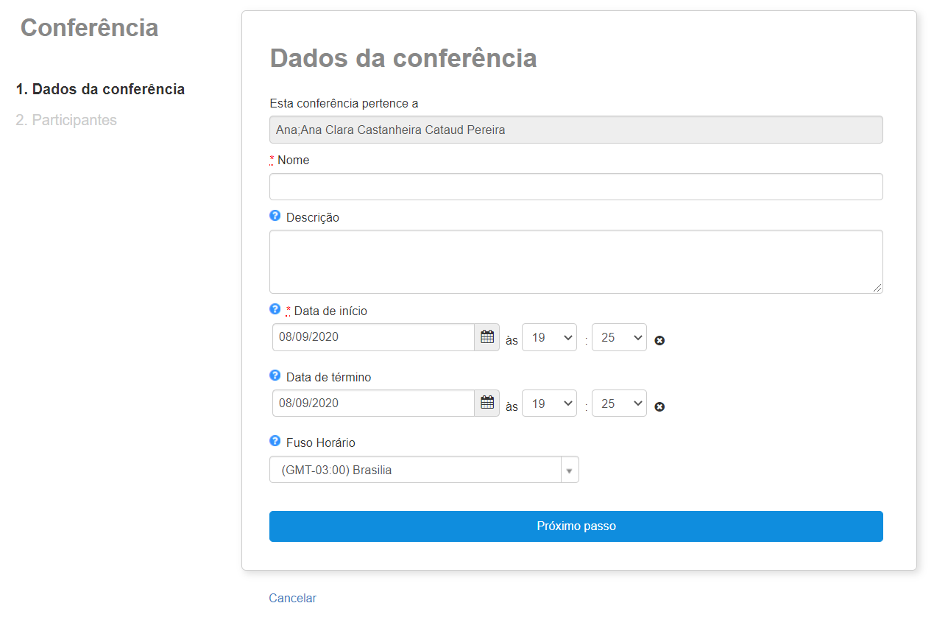
Como criar uma conferência?
Este espaço será preenchido automaticamente!
Fulano de tal
Preencha o nome da sala.
Adicione uma breve descrição sobre sua conferência.
Insira a data de início e término de sua conferência, e caso seja necessário, defina o fuso horário no qual ela ocorrerá.

Slide 4
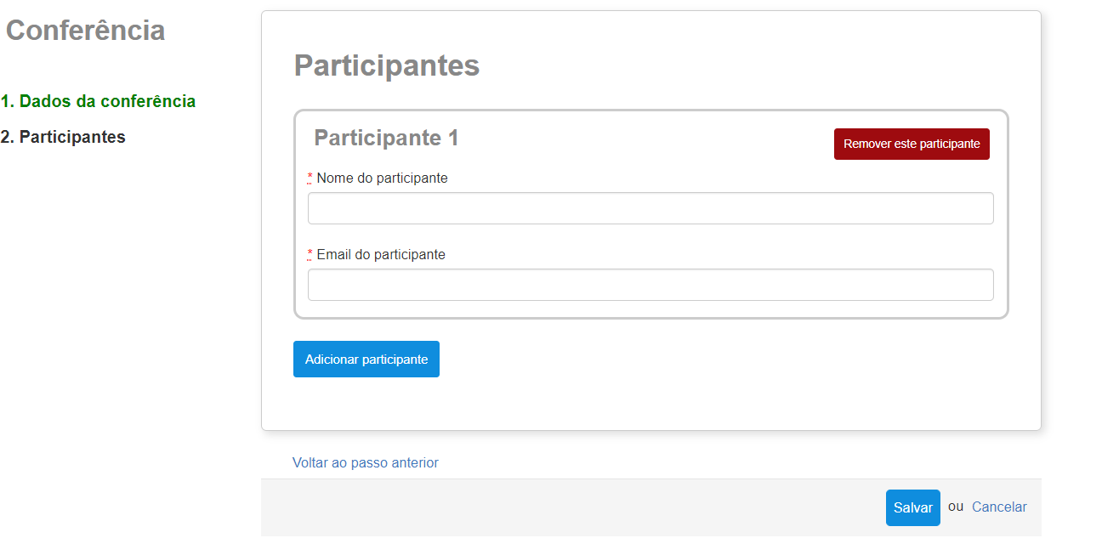
Como criar uma conferência?
Insira o nome completo e email de cada participante
Clique aqui caso seja necessário adicionar mais participantes!

Slide 5
Ótimo! Você completou o primeiro passo !
Segundo passo: Como acessar minha conferência?

Slide 6
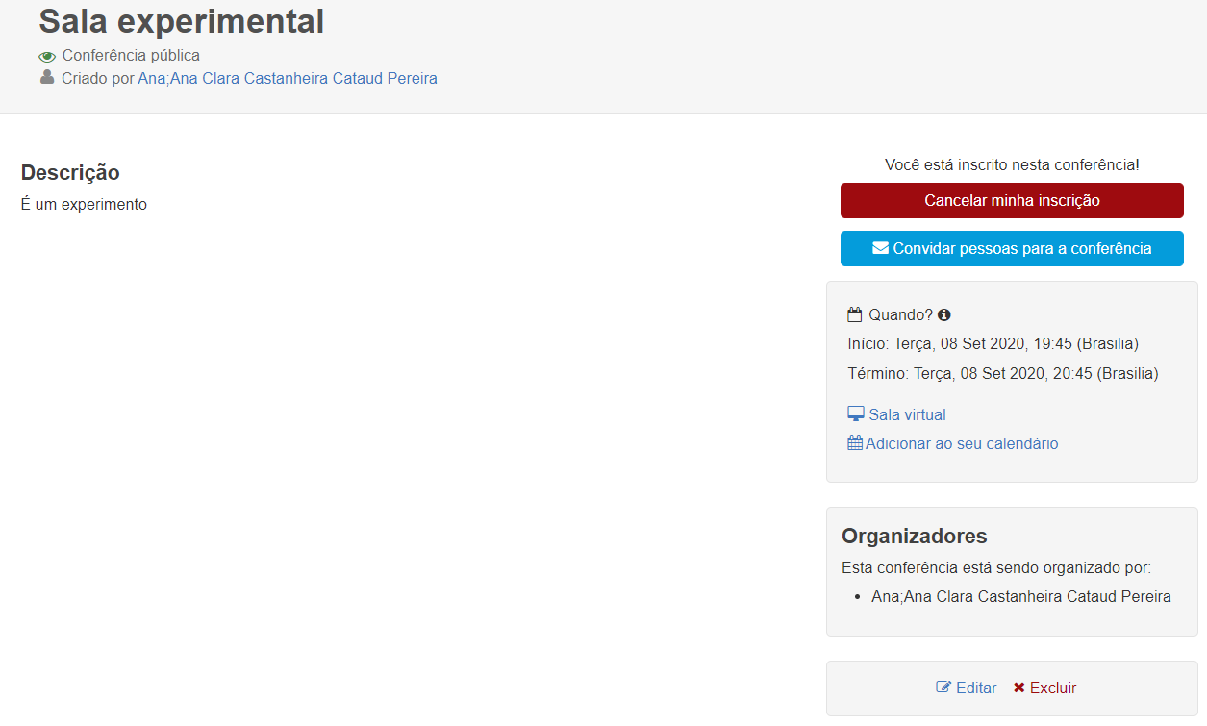
Como acessar minha conferência?
Fulano de tal
O usuário será redirecionado para esta página, nela é possível visualizar as informações da conferência.
Clique em sala virtual, para acessar a conferência!

Slide 7
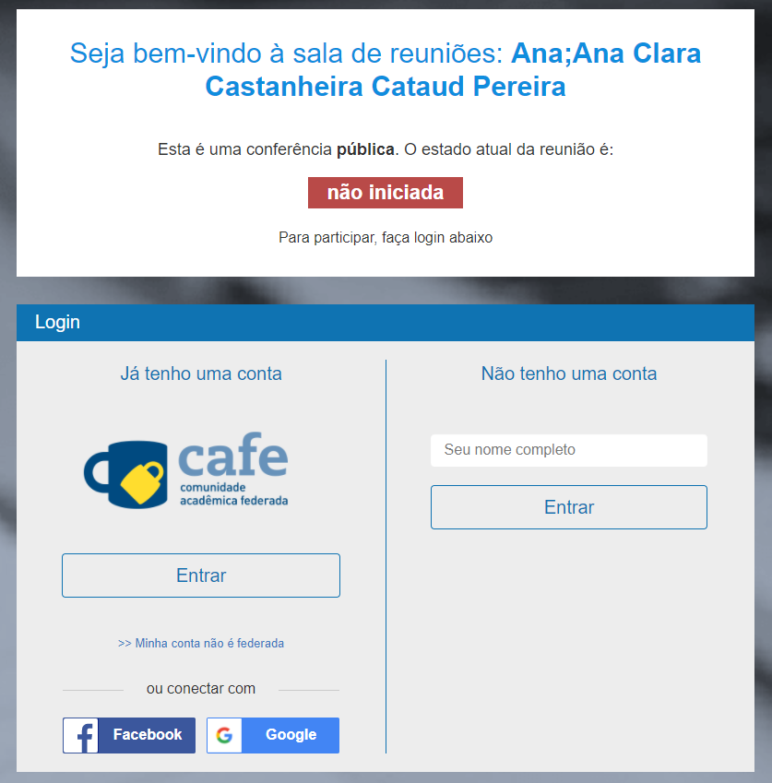
Como acessar minha conferência?
Se você não estiver logado, há 3 maneiras de logar seu usuário!
1. Acesso Cafe
Defina a instituição de ensino, matrícula ou SIAPE e sua senha
1.
3.
3. Simplesmente digite seu nome completo :)
2. Login automático com facebook ou google
2.

Slide 8
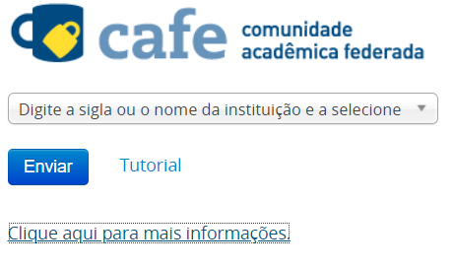
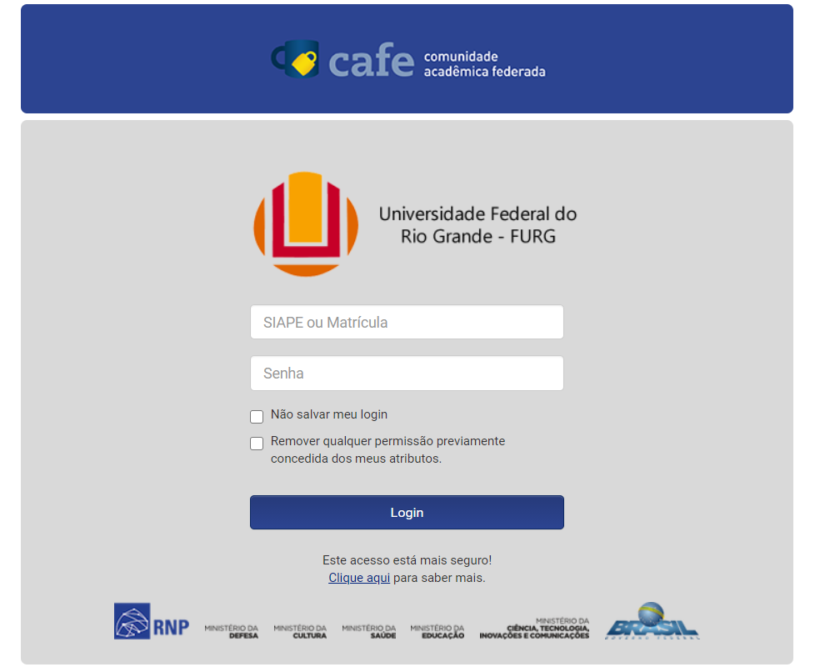
Como acessar minha conferência?
Para logar com o acesso Cafe, selecione sua instituição de ensino. Ao clicar em enviar, o usuário será redirecionado para a aba da direita, onde informará seu SIAPE ou matrícula e sua senha.

Slide 9
Legal! Você completou o segundo passo !
Terceiro passo: Como manusear a plataforma?

Slide 10
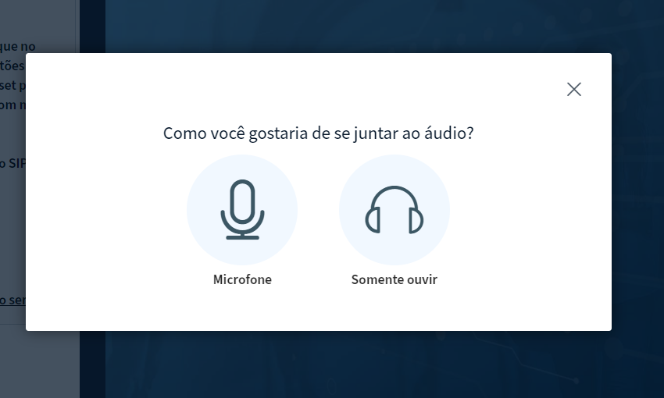
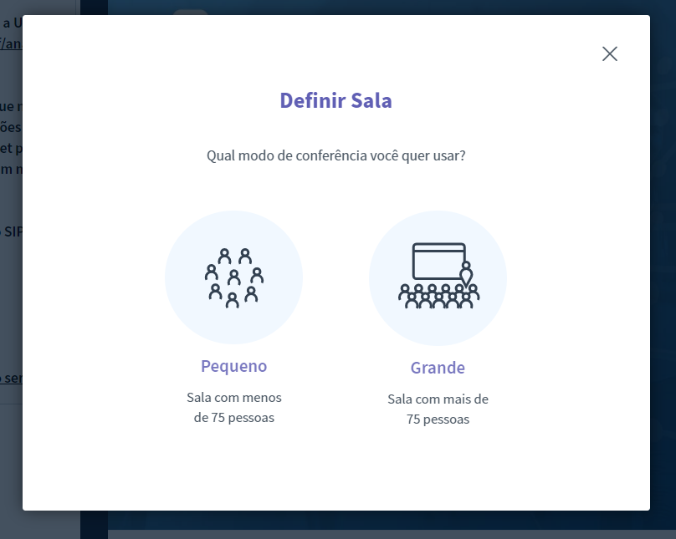
Como manusear a plataforma?
1) Selecione a opção de sua preferência!
2) Defina o tamanho de sua sala!
Note que, se sua reunião necessita que todos os usuários estejam com webcam e áudio ligado, a sala se limitará a 12 usuários com essas configurações.

Slide 11
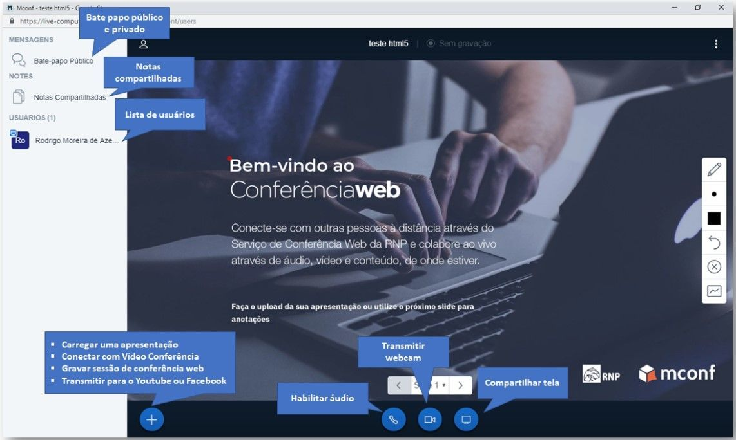
Como manusear a plataforma?

Slide 12
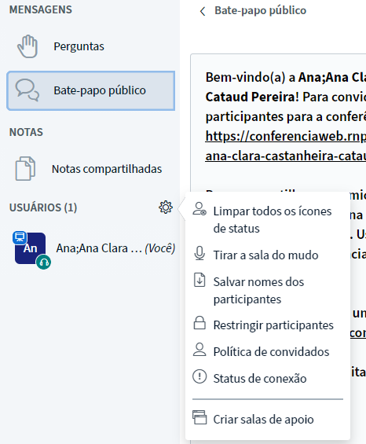
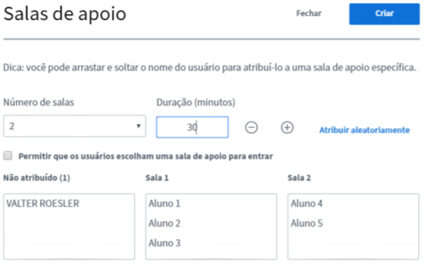
Como manusear a plataforma?
A opção “Salas de apoio”, permite separar os alunos em diferentes salas, para discussão em grupos

Slide 13
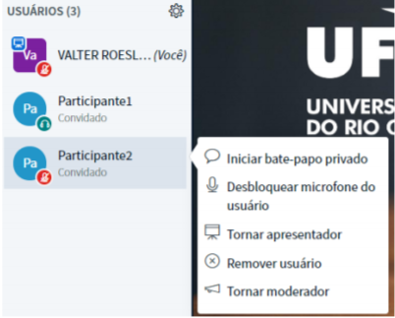
Como manusear a plataforma?
Clicando sobre um usuário, o moderador terá acesso à essas opções:
Apresentador: concede ao usuário a capacidade de fazer upload de um arquivo;
Moderador: torna o usuário o dono da sala.

Slide 14
Excelente! Você completou o terceiro passo !
Chegamos ao fim! Esperamos que tenham gostado :)

Slide 15
Nota dos editores
SEU FEEDBACK É IMPORTANTE!
Deixe sugestões e comentários!
😉

